Slide 1
概観：生成型人工知能
生成型人工知能とは、テキスト、画像、音声などのデータを学習し、新しいコンテンツを創造する技術です。人工知能の分野では近年急速な進歩を遂げており、現在さまざまな応用分野で活用されつつあります。
by genAI

Slide 2
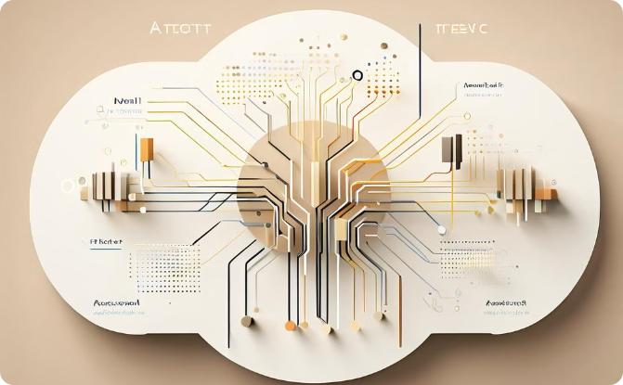
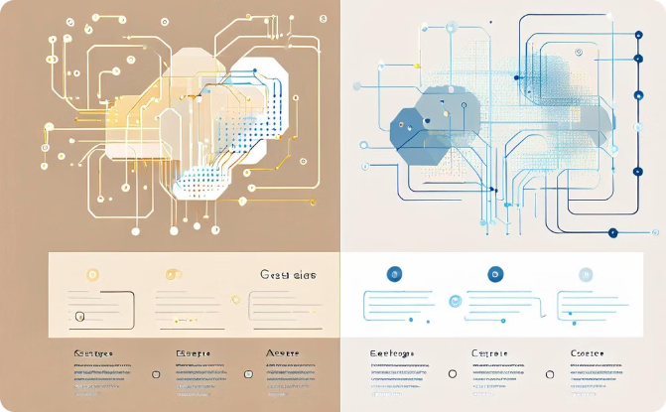
生成型AIの仕組み
ニューラルネットワーク
学習アルゴリズム
生成型AIの中核をなすのは、大量のデータを学習してパターンを捉えるニューラルネットワークです。入力データから潜在的な特徴を抽出し、新しいコンテンツを生成することができます。
生成型AIには、敵対的生成ネットワーク(GAN)や自己回帰モデルなど、様々な機械学習アルゴリズムが用いられています。これらのアルゴリズムにより、AIは創造的な能力を発揮できるようになります。

Slide 3
生成型AIの応用分野
創造的分野
自然言語処理
メディア生成
生成型AIは、音楽、アート、文学、デザインなど、創造的な分野で活用されています。人間の創造性を拡張し、新しいアイデアを生み出すことができます。
生成型AIは、テキスト生成、対話システム、要約、翻訳などの自然言語処理タスクに応用されています。人間のような自然な言語表現を生成することができます。
画像、動画、音声の生成など、マルチメディアコンテンツの創造にも生成型AIは活用されています。人間の感性を捉えた実在感のあるメディアを生成できます。

Slide 4
生成型AIの長所と短所
長所
短所
生成型AIは、人間では難しい膨大な量のコンテンツ生成を可能にし、創造性の拡張に役立ちます。また、人間の主観的な判断に左右されにくい客観性も備えています。
生成型AIは、著作権侵害や偽情報の生成などの倫理的懸念があります。また、入力データの偏りによる偏見の再現や、生成物の品質管理が課題となります。

Slide 5
生成型AIの倫理的課題
1
著作権侵害
2
偽情報の拡散
生成型AIが既存の作品を模倣することで、著作権侵害が起こる可能性があります。
生成型AIによって作られた虚偽のコンテンツが、容易に拡散される危険性があります。
3
AIの偏見の再現
4
人間の創造性の置換
学習データの偏りにより、生成型AIが人種、性別、年齢などの偏見を再生産する可能性があります。
生成型AIが人間の創造性を代替することで、人間の独自性や尊厳が失われるのではないかという懸念があります。

Slide 6
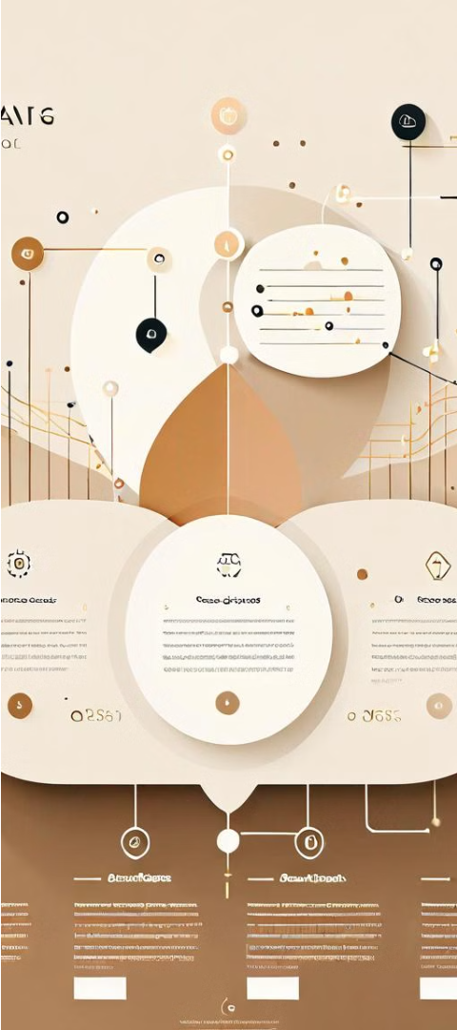
生成型AIの規制と倫理ガイドライン
法的規制
知的財産権の保護、偽情報の防止、差別の禁止など、生成型AIの利用に関する法的枠組みの整備が進められています。
倫理ガイドライン
AIの倫理的な利用を促す、各国や企業による自主的なガイドラインの策定が行われています。
モニタリング体制
生成型AIの影響をモニタリングし、必要に応じて規制を強化する体制づくりが重要です。

Slide 7
生成型AIの今後の展望
創造性の拡張
マルチモーダル化
自律性の向上
倫理的責任
生成型AIは、人間の創造性を支援・拡張する中心的な役割を担うようになると期待されています。
テキスト、画像、音声などのマルチメディアを統合的に扱えるマルチモーダルな生成型AIの発展が進むでしょう。
生成型AIが、より高度な判断力や状況に応じた柔軟な対応力を持つようになると考えられています。
生成型AIの倫理的な利用を促進し、人間社会への悪影響を最小限に抑えることが重要な課題です。

Slide 8
生成型AIの活用に向けて
創造性の拡張
生成型AIは人間の創造性を豊かにする可能性がある
社会課題の解決
生成型AIを活用して、さまざまな社会課題の解決に貢献できる
倫理的利用
生成型AIの倫理的な活用を促進し、悪用を防ぐことが重要である
規制と監視
法的規制とモニタリング体制の整備が生成型AIの健全な発展には不可欠

